Slide 1
Virgo @ Firenze
CdS – Luglio 2017
F. Martelli
(in sostituzione di A. Viceré)

Slide 2
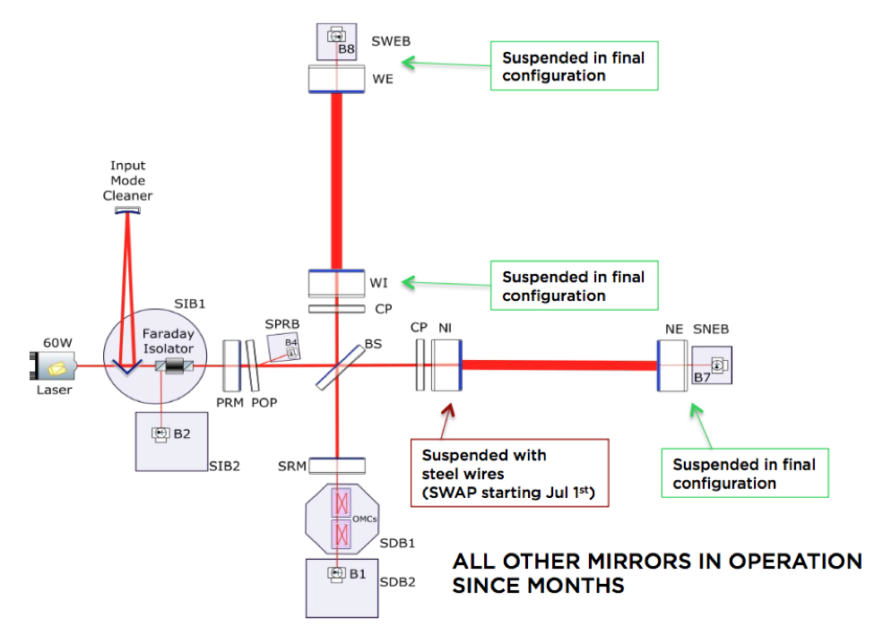
Incubo delle monolitiche
Failed on June 29 (2016)
Failed on June 25 (2016)
slide del CdS 2016
Due sospensioni monolitiche si sono rotte negli ultimi giorni
Ultime di una lunga serie di rotture non spiegate
Continua il commissioning con sospensioni metalliche

Slide 3
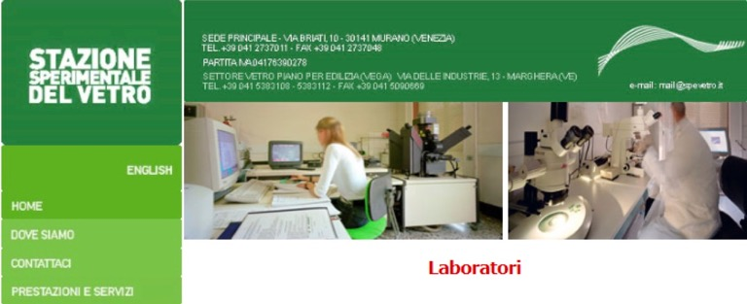
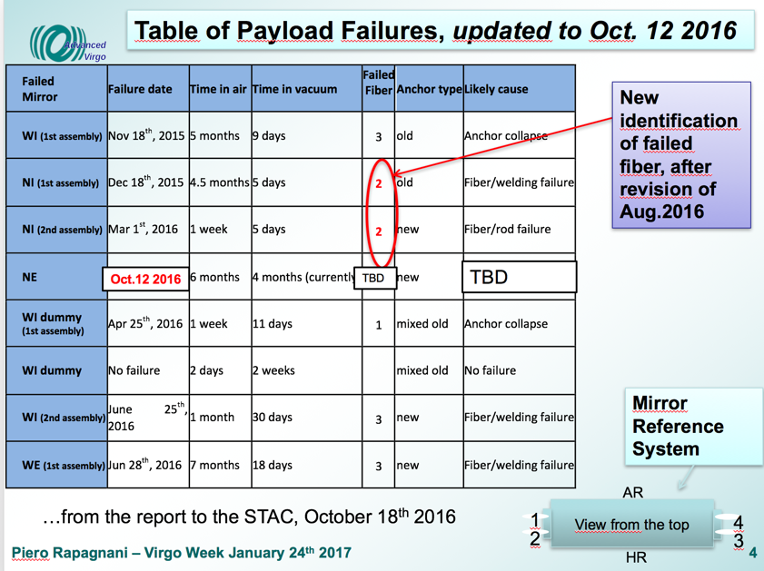
Facendo breve una lunga storia:
In ottobre 2016, dopo la rottura della sospensione NE, l’ultima sopravvissuta, finalmente abbiamo scoperto un problema di contaminazione nel sistema di vuoto.
Ulteriore conferma: uno studio della SSV indica che la rottura è sempre partita da una fibra..
…e la dinamica di rottura indica che la fibra che si è rotta è sempre stata dalla parte delle bocche di venting (eccetto un caso dubbio)

Slide 4
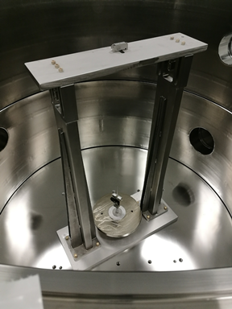
Un test in una camera a vuoto ha mostrato diverse rotture di una singola fibra sospesa, al carico nominale, dovuta a particelle provenienti dalla scroll pump
run | Id | Aim of the test | Failure type | Other notes
1 | Fiber #0 20160216_1 | Vacuum cycle ‘normal’ | No failure | Aug-Oct under vacuum
2 | Fiber #1 20161027_1 | Venting test – first run | A few sec after venting start (7/11) | 4 days of vacuum , quantity of test ventings = 1
3 | Fiber #2 20161027_2 | Venting test – confirmation 2 | 9 hr after venting (28/11 ) | 11 days of vacuum , quantity of test ventings = 3
4 | Fiber #3 20161129_4 | Venting test – confirmation 3 | A few sec after venting start (18/12) | 10 days of vacuum , quantity of test ventings = 2
5 | Fiber #4 20161219_5 | Clean cycling - indirect test | No failure – Dec-Jan’17 | 18 days of vacuum, 6 ventings, No pumping of the venting duct
6 | 2°chamber 20161129_1 20161129_2 20161129_3 | Pumping only | Visual monitoring, breaking has been discovered days after an accidental venting | To be repeated

Slide 5
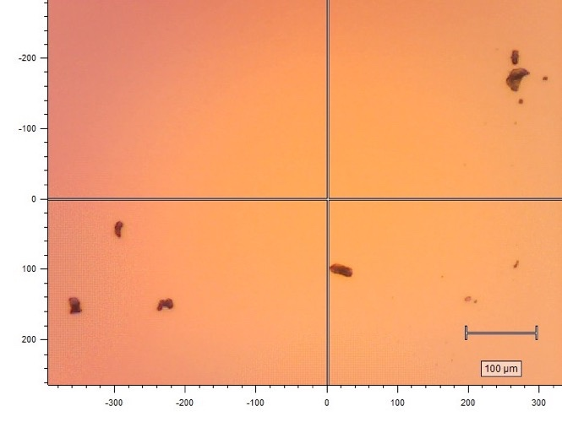
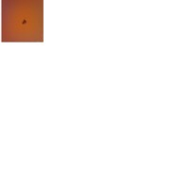



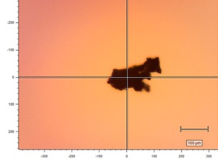
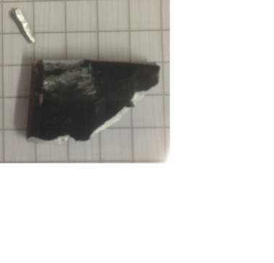
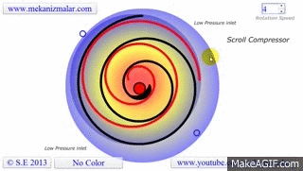
Polvere? Da dove viene?
Dust on Si Wafer n.4 in NI tower
Dust on Si Wafer from test chamber
Piece #2
Piece #5
Piece #4
Piece #3
Piece #1
Dalle guarnizioni delle pompe scroll !!
Dust abundance on Wafer in a small chamber evacuated by a scroll:
~100 particles on a surface of 2 mm X 75 mm
=> estrapolated ~ 3000 on the disk
=> ~0.7 particles/mm²

Slide 6
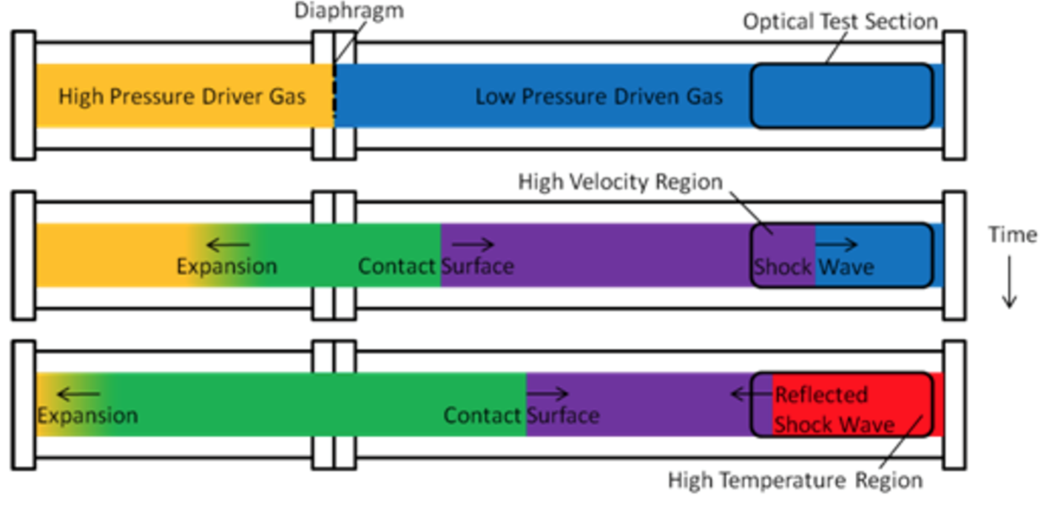
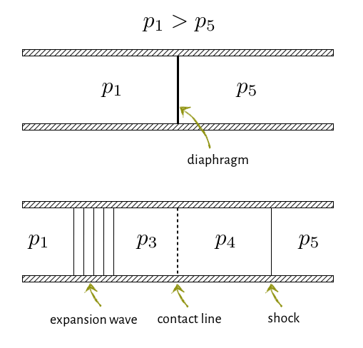
Shock tube !
Nel venting, vengono a contatto due gas a pressione differente, inizialmente separati.
Problema classico, lo shock tube: aperto il diaframma, parte un flusso supersonico

Slide 7
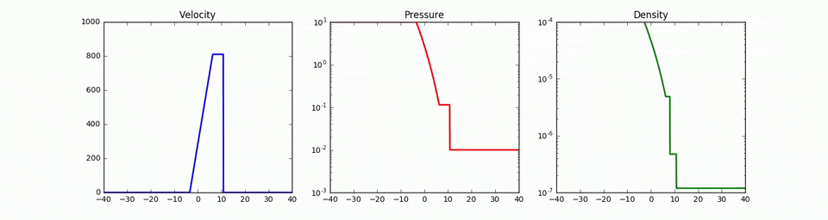
Flusso di gas rarefatto ma veloce
La simulazione copre 50 µs, la valvola è a x=0. Processo rapido!
In una estesa regione la velocità del gas supera gli 800 m/s !
Anche il gas prima della valvola si mette in moto veloce, ovviamente: trascinando così polvere dall’esterno….

Slide 8
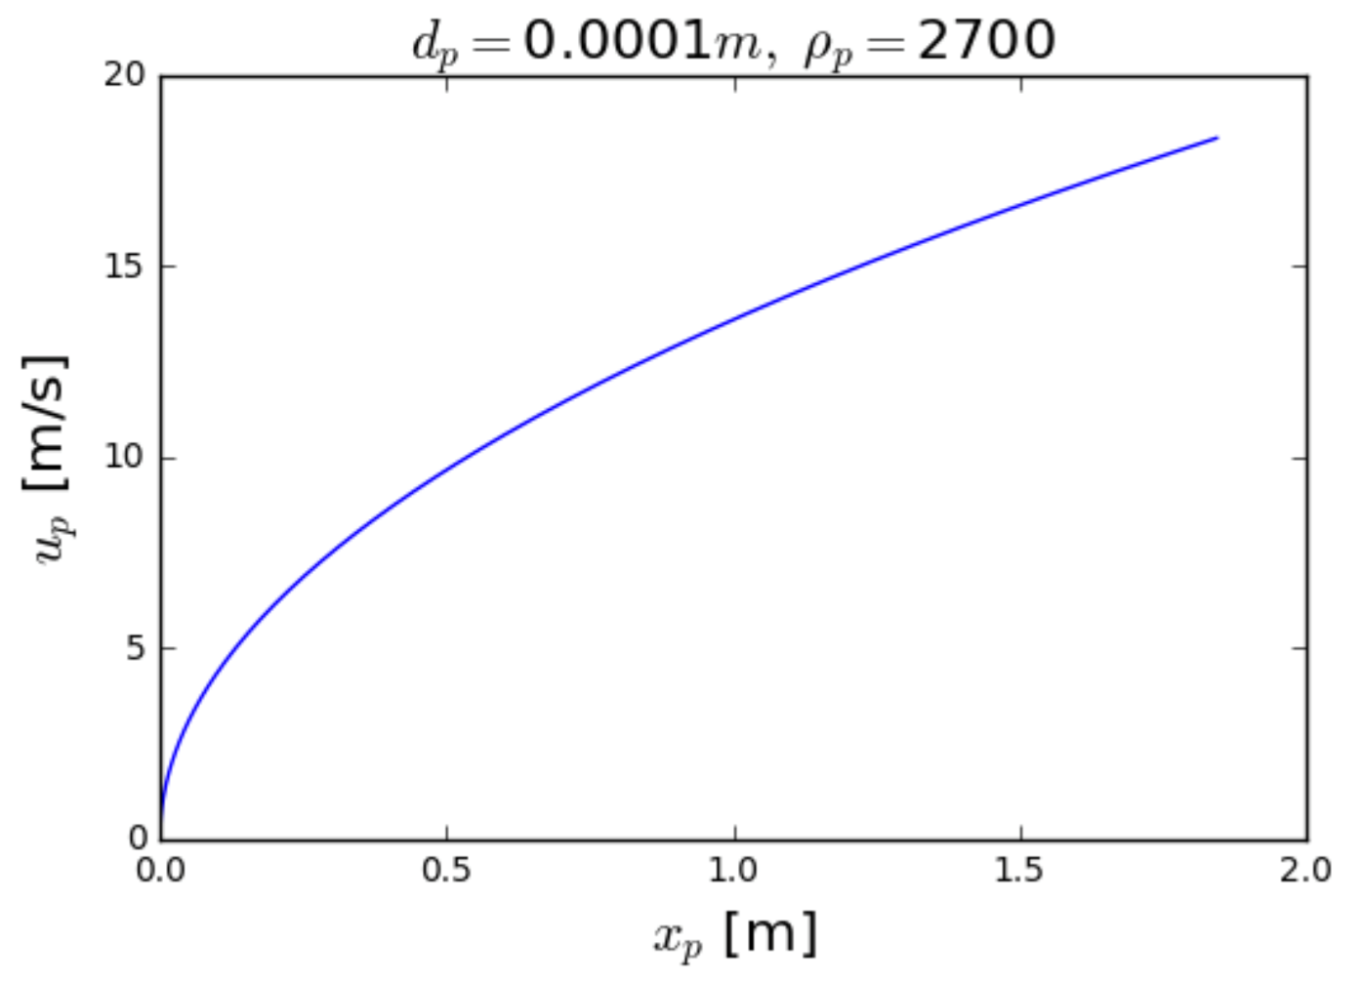
Rarefatto! Accelera davvero la polvere?
Rarefatto, ma veloce e accelera la polvere a velocità notevoli
Nell’esempio, una sferetta di Al, inizialmente ferma ad x = 0
In un 1 m raggiunge v~10 m/s, sufficienti a danneggiare una fibra

Slide 9
Soluzione del problema
Nuovo schema di vuoto: circuiti di venting e pumping down separati per evitare contaminazioni
Nuove pompe: multistage root pumps, specifiche per evitare la produzione di polvere.
Deflettori sulle porte da vuoto: schermi in grado di deviare eventuale polvere
Guardie delle fibre: “scatole” che circondano quasi per intero le fibre e le proteggano
Rimontaggio delle fibre monolitiche dopo la fine di O2

Slide 10
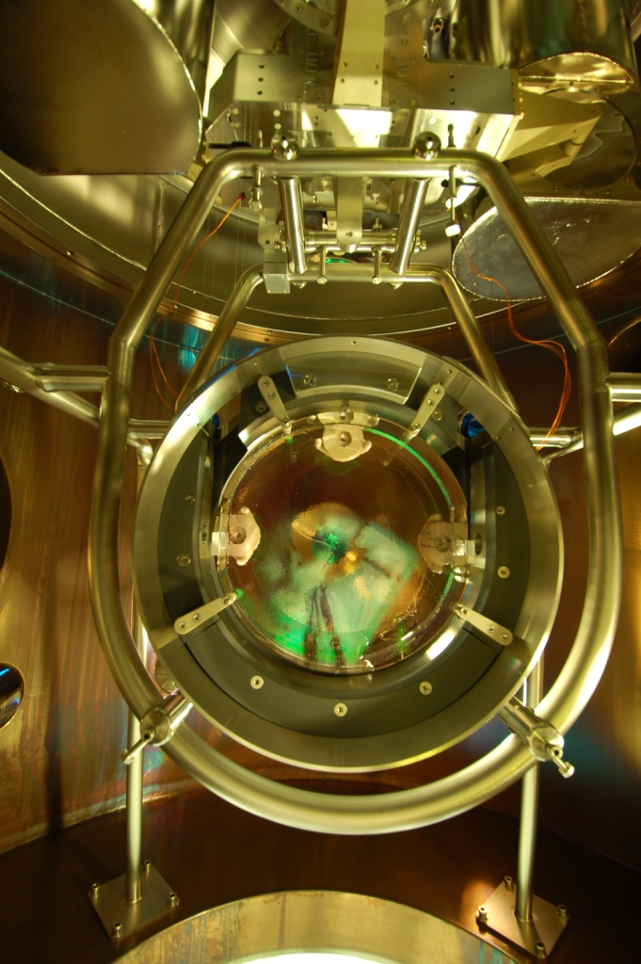
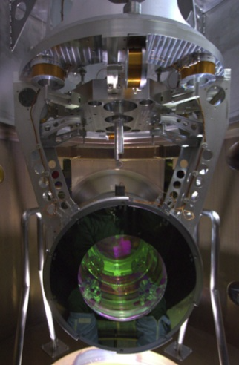
Virgo+ vs AdV
Separating roof with pots
To F7 and separating roof
Marionette coils
Mirror coils
RH & CP assemblies
Perché in Virgo+ non ci furono rotture? Probabilmente per la differente configurazione geometrica, che includeva componenti che proteggevano le fibre dall’urto della polvere, in volo balistico dalle porte di ingresso.
Recoil Mass
Baffles
Virgo+MS NE
AdV NI

Slide 11
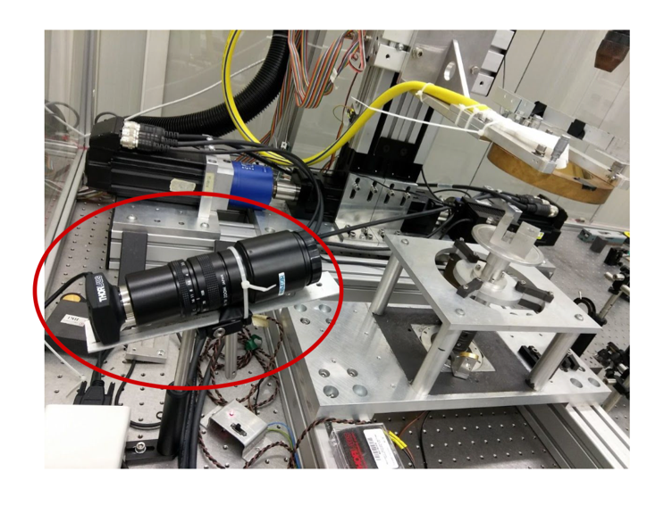
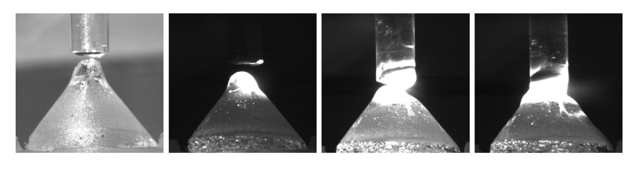
Tanto lavoro sulle fibre, ma non inutile
Implementati numerosi controlli in produzione, ad esempio ora una videocamera controlla il profilo della fibra durante la saldatura e la produzione

Slide 12
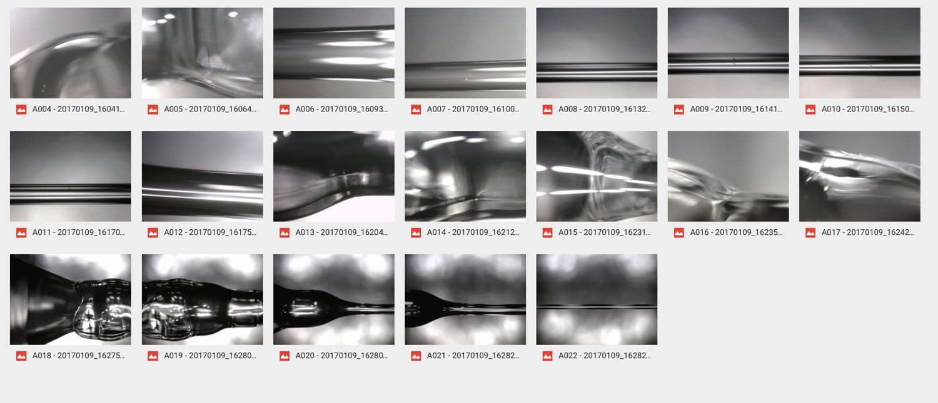
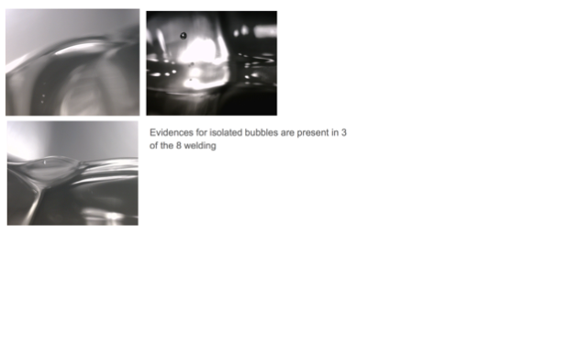
Ogni fibra ore viene completamente scansionata e studiata in ogni parte

Slide 13
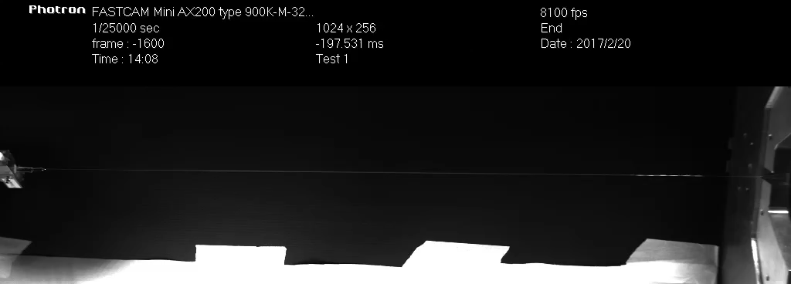
Una Camera ad alta velocità è stata acquistata per le prove a rottura
Essenziale per capire se la rottura di una fibra durante una prova è dovuta alla fibra, all’ancora o alla saldatura
Esempio: in questo caso la rottura parte da un’ancora

Slide 14
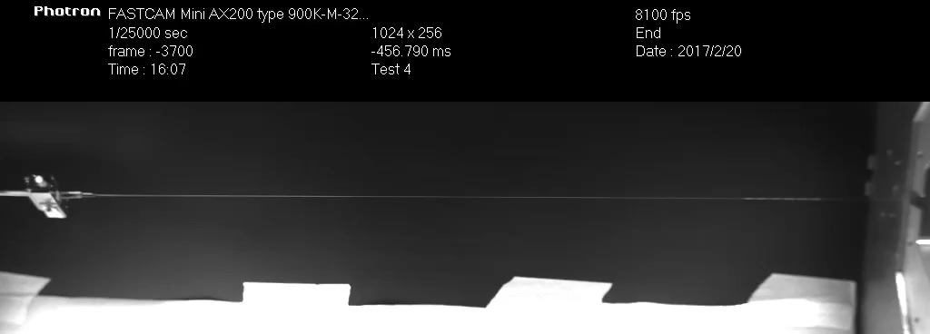
…mentre qui parte dalla fibra, dopo che è stata toccata (simulando un urto con la polvere)

Slide 15
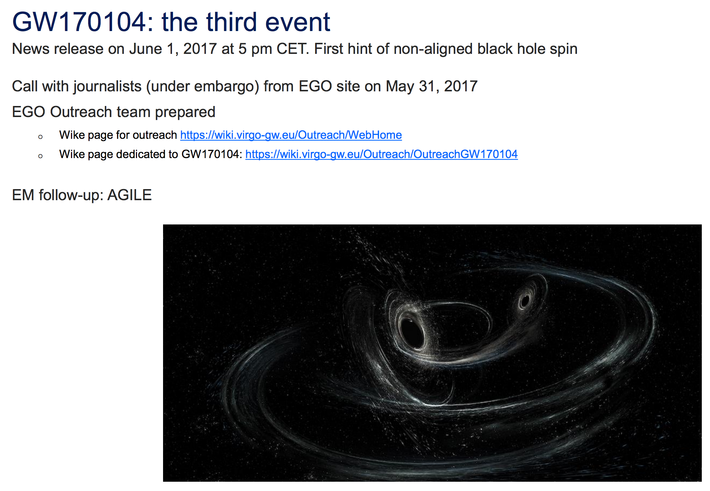
Anche O2 è finora un successo …
O2 termina a fine agosto: AdV dovrebbe partecipare a fine luglio

Slide 16
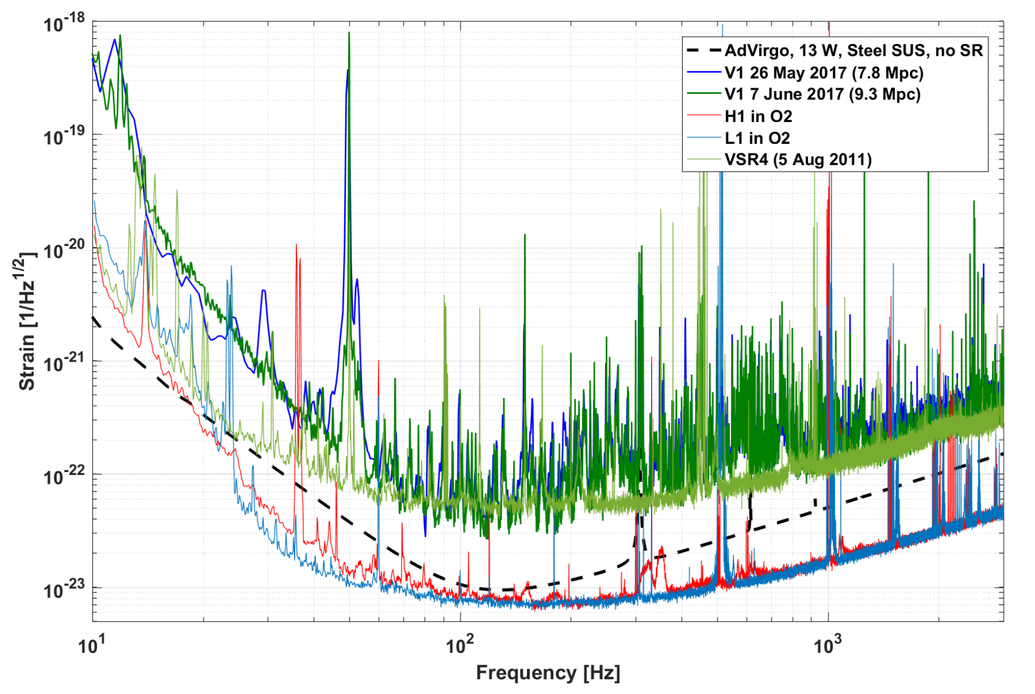
E AdV a che punto è?
AdV si aggancia stabilmente, progresso molto rapido!
Siamo a metà della sensibilità necessaria per entrare in run

Slide 17
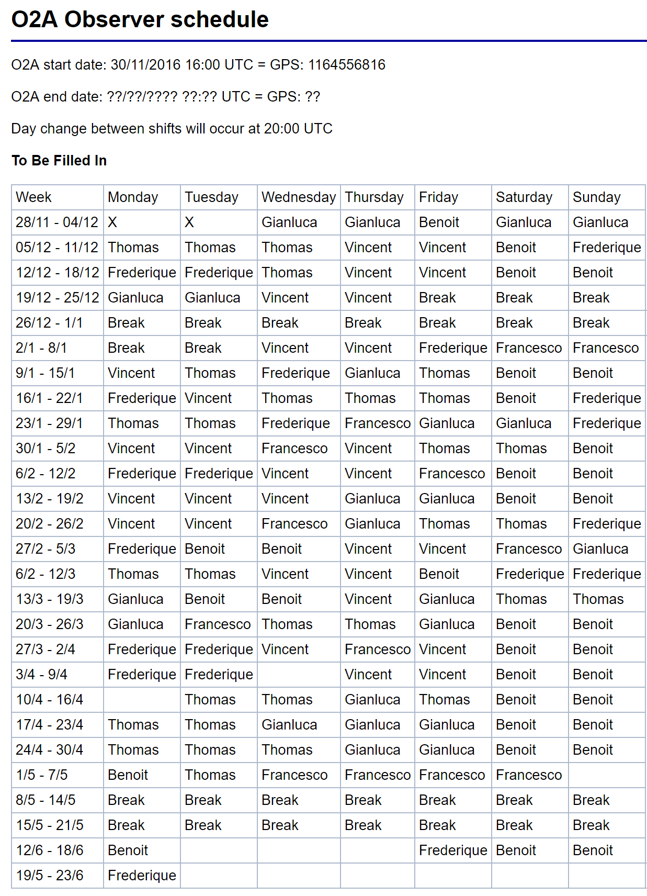
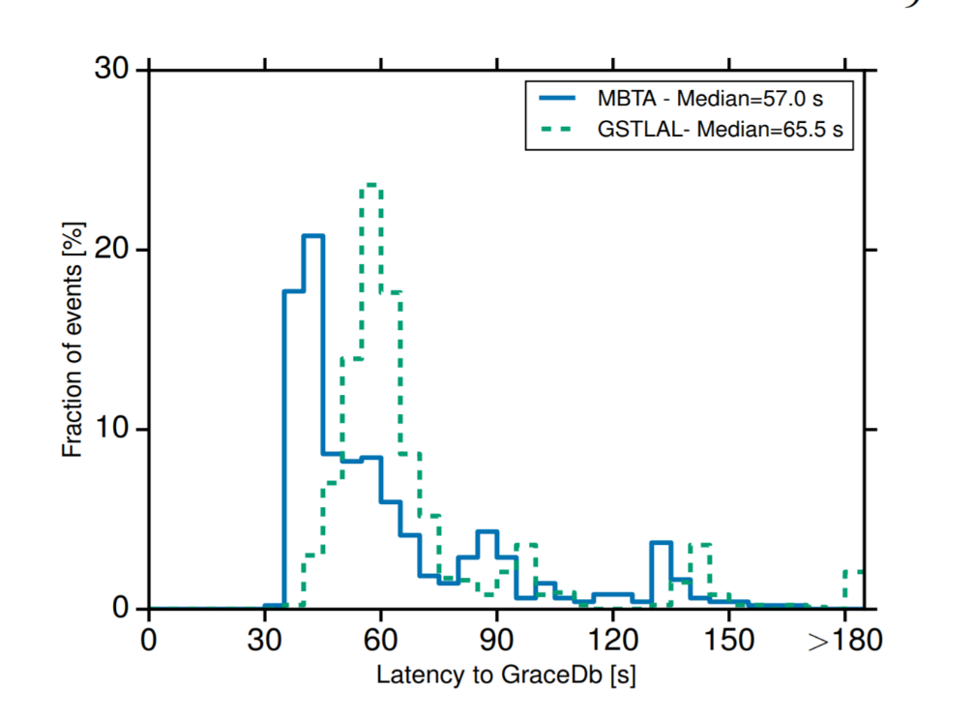
Analisi dati: ricerca di segnali da coalescenza di oggetti compatti
Ricerca on-line dei segnali gravitazionali con MBTA (Virgo)
organizzazione di shift,
followup di triggers interessanti

Slide 18
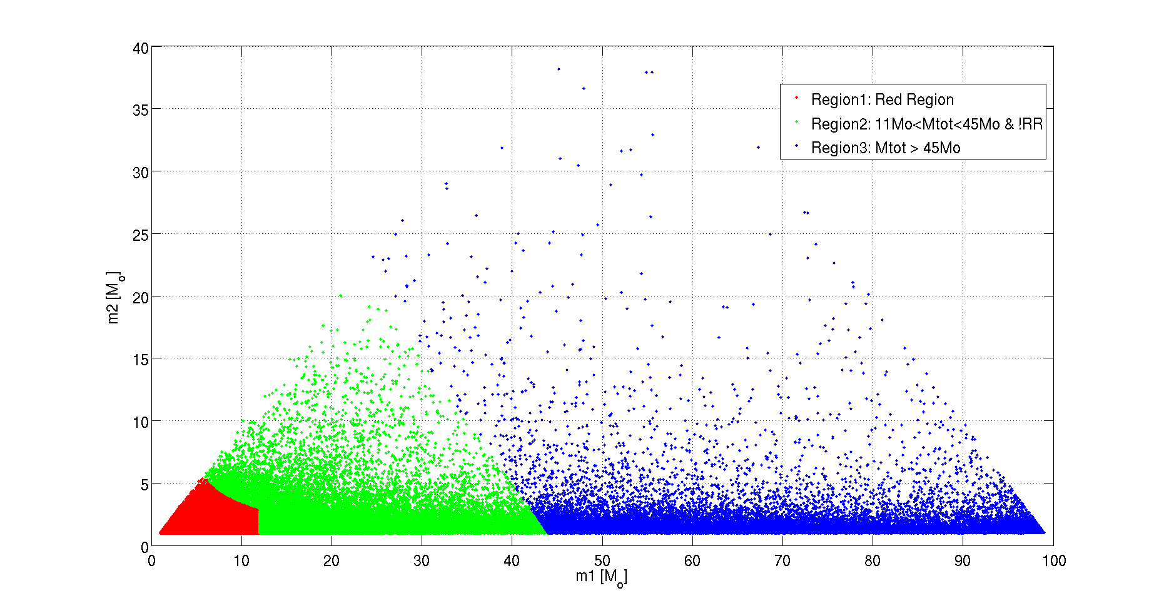
Analisi dati: ricerca di segnali da coalescenza di oggetti compatti
Sviluppo della pipeline di Virgo: “Multi Band Template Analysis” per la ricerca on-line di eventi da binarie
Allargamento della regione di masse, che copre ora anche i black holes binary
Nuovi veto per controllare i glitches e migliorare la stima della FAP degi candidati

Slide 19
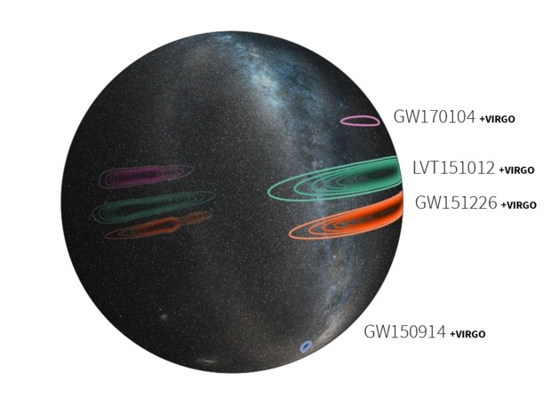
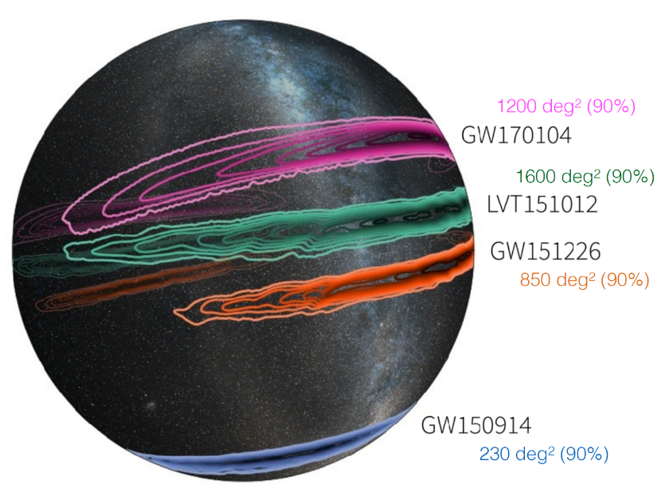
Analisi dati: ricerca di segnali da coalescenza di oggetti compatti
+ Virgo
Inclusione nell’analisi di tre rivelatori (H1, L1 and Virgo)
migliore identificazione dell’evento
migliore localizzazione

Slide 20
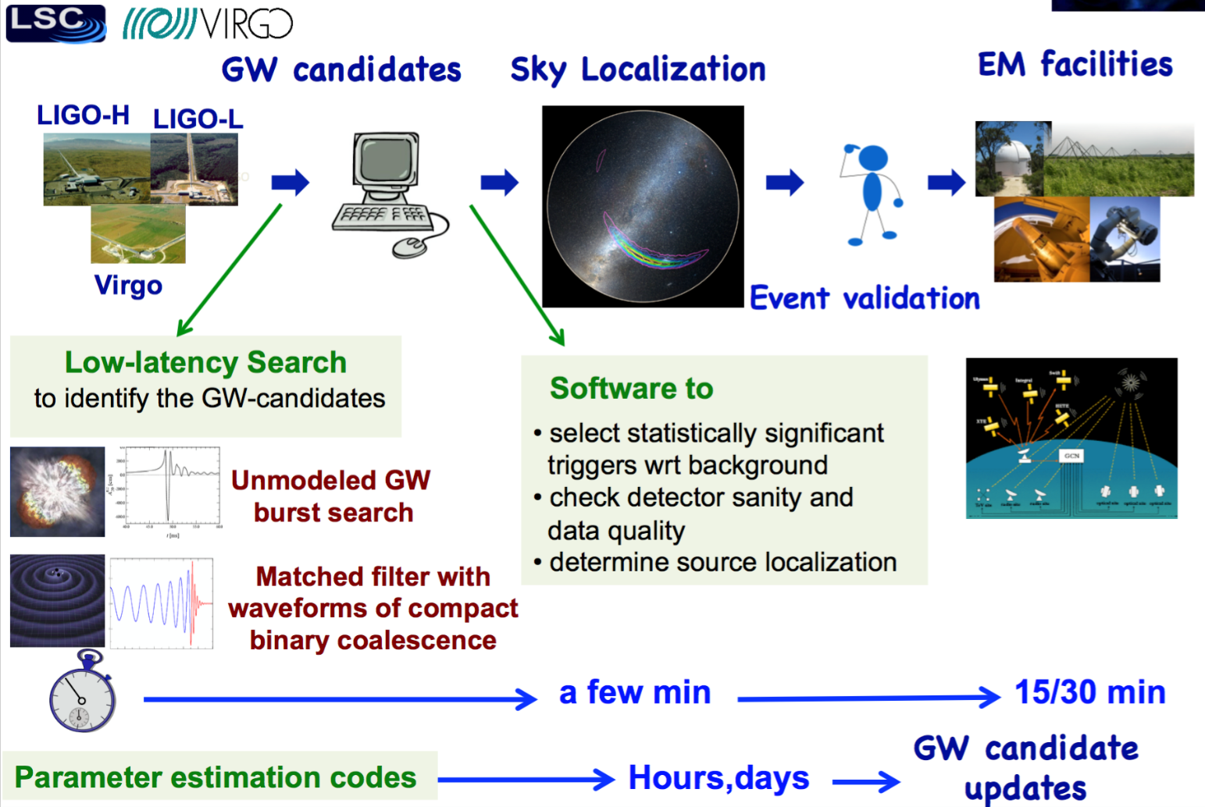
E follow-up elettromagnetico
Sviluppo infrastruttura per follow-up
Ottimizzazione della strategia di inseguimento
Studio dei GRB off-axis

Slide 21
Attività e impegni di Firenze per fine 2017 - 2018
Advanced Virgo
Rimontaggio delle sospensioni monolitiche, a partire da ottobre.
Commissioning in vista di O3
R&D
Trasloco del laboratorio Virgo a Urbino (a settembre)
Studi sistematici sulla resistenza delle fibre di silice
Studi sugli effetti termici del coating
Analisi dati
Continua la ricerca online di binarie sui dati di aLIGO (e AdV a fine O2)
Sviluppo di nuovi test di consistenza tra detectors per migliorare FAP
Sviluppo infrastruttura per analisi di O3 (fine 2018)
Follow-up ottico dei candidati eventi gravitazionali.
Servizi di sezione
Già richiesto il supporto della sezione per il trasloco del laboratorio
Non richiediamo per il 2018 il supporto alle officine di sezione

Slide 22
Composizione del gruppo nel 2017 → 2018
Nome | Ruolo | Attività | FTE | 2018
M.Branchesi | RTD | Analisi dati | 100% | NO
J.Harms | Fellow Marie-Curie | AdV, R&D | 100% | NO
G.Greco | Ass.Ric | Analisi dati | 100% | SI
G.M.Guidi | Prof. Ass. | Analisi dati | 100% | SI
F.Martelli | Prof. Ass. | AdV, R&D | 100% | SI
M.Montani | Ass.Ric. | AdV | 100% | SI
F.Piergiovanni | Tec. Univ. | AdV, R&D, A.D. | 100% | SI
M.G.Stratta | Ass.Ric. | Analisi dati | 100% | SI
F.Vetrano | Prof. Ord. | R&D | 60% | SI
A.Viceré | Prof. Ass. | AdV, R&D | 60% | SI

Slide 23
Stima richieste finanziarie
Missioni
Meetings di collaborazione LSC-Virgo 10 k€
Commissioning, data taking a EGO 25 k€
Collaborazioni con Glasgow 5 k€
Data analysis meetings 10 k€
Costruzione apparati
Componentistica x criostato GeNS per studi coating 8 k€
Componentistica per macchina fibre sottili 10 k€
Inventariabile
Scheda di acquisizione tipo National Instruments 3 k€
PC per sistema acquisizione dati 2 k€
Consumo
Bacchette di silice pura (Suprasil 2, vari formati) 5 k€
Elementi custom in vetro, lavorati otticamente 10 k€

